Slide 1

算法分析与设计
讲授内容：第五章 高级数据结构（红黑树） 教 师：吴共庆、胡学钢
2020年12月9日

Slide 2
纲要
二叉搜索树
红黑树
红黑树的高度
红黑树的查询操作
红黑树的修改操作
红黑树的旋转操作
红黑树的插入操作

Slide 3
二叉搜索树（BST）排序
T← ∅ ⊳创建一棵空的BST
for i= 1 to n
do TREE-INSERT (T, A[i])
对树T进行前序遍历.
例子:
A= [3 1 8 2 6 7 5]
树遍历时间 = O(n), 但是创建 BST需要多长时间?

Slide 4
BST 排序分析
BST 排序进行和比较和快速排序相同，但是顺序不同!
创建树的期望时间和快速排序的允许时间渐近相同。

Slide 5
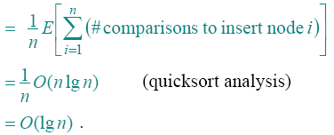
节点深度
节点的深度= 节点在TREE-INSERT过程中比较的数目. 假设所有排列出现的概率是相同的,我们有
Average node depth
(#插入节点i进行的比较数 )
(快速排序分析)

Slide 6
红黑树
这个数据结构需要在每个节点增加一个额外的位，颜色域。
红黑树特性 :
1. 任何一个节点要么是黑的，要么是红的。
2. 根和叶子 (NIL) 是黑的.
3. 如果一个节点是红的,那么它的父亲是黑的 。
4. 从任何一个节点x 到它的后代叶子的简单路径上的黑节点的数目是相同的
= black-height(x).

Slide 7
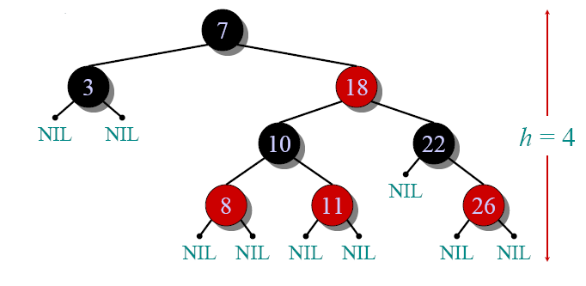
红黑树的例子

Slide 8
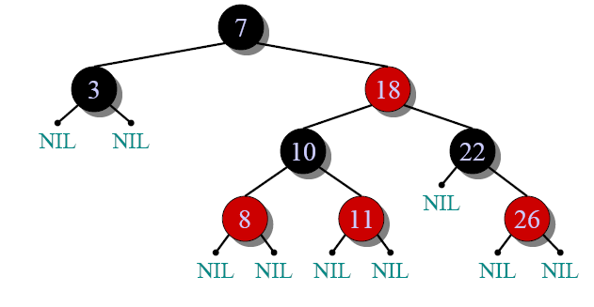
红黑树的例子
1. 每个节点非黑即红.

Slide 9
红黑树的例子
2. 根和叶子 (NIL) 都是黑的.

Slide 10
红黑树的例子
3. 如果一个节点是红的, 那么它的父亲是黑的

Slide 11
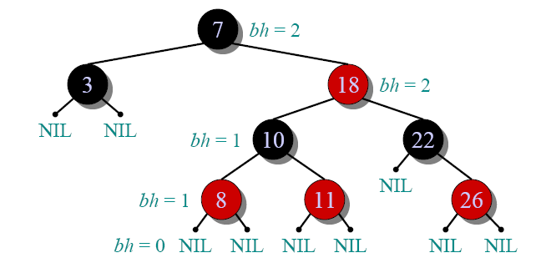
红黑树的例子
4.从任何一个节点x 到它的后代叶子的简单路径上的黑节点的数目是相同的= black-height(x).

Slide 12
红黑树的高度
定理. 一棵有 n keys个键的红黑树的高度
证明. (书中使用推导. 请仔细阅读.)
原则:
• 将红节
点合并进
它们的父节点

Slide 13
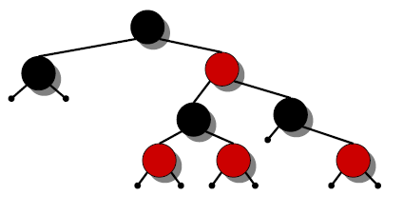
红黑树的高度
定理. 一棵有 n 个键的红黑树的高度
证明. (书中使用推导. 请仔细阅读.)
原则:
• 将红节
点合并进
它们的父节点

Slide 14
红黑树的高度
定理. 一棵有 n keys个键的红黑树的高度
证明. (书中使用推导. 请仔细阅读.)
原则:
• 将红节
点合并进
它们的父节点

Slide 15
红黑树的高度
定理. 一棵有 n keys个键的红黑树的高度
证明. (书中使用推导. 请仔细阅读.)
原则:
• 将红节
点合并进
它们的父节点

Slide 16
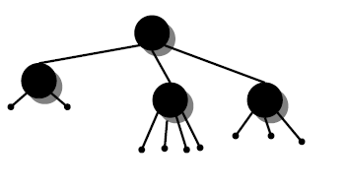
红黑树的高度
定理. 一棵有 n keys个键的红黑树的高度
证明. (书中使用推导. 请仔细阅读.)
原则:
• 将红节
点合并进
它们的父节点

Slide 17
红黑树的高度
定理. 一棵有 n keys个键的红黑树的高度
证明. (书中使用推导. 请仔细阅读.)
原则:
• 将红节
点合并进
它们的父节点
‧ 这个过程产生了一棵每个节点有2, 3, 或者 4个孩子的树。
‧ 2-3-4 树叶子的深度均为 h′ 。

Slide 18
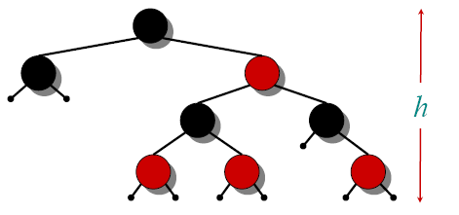
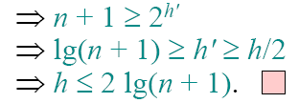
证明（续）
‧ 因为每条路径上
最多只有一半叶
子是红色的，我
们可以得到 h′≥ h/2,
• 每个树的叶子个数是 n + 1

Slide 19
红黑树的查询操作
推论. 查询操作 SEARCH, MIN, MAX, SUCCESSOR, 和 PREDECESSOR 在一棵有n个节点的红黑树上的运行时间都是O(lg n)。

Slide 20
红黑树的修改操作
操作 INSERT 和 DELETE 将会修改红黑树的结构:
‧ 操作自身
‧ 颜色变化,
‧ 通过“旋转”重新组织树的连接。

Slide 21
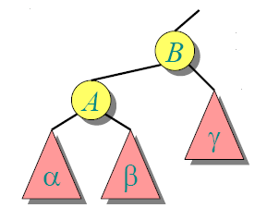
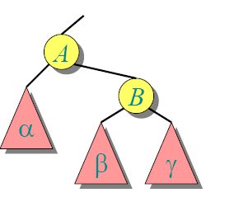
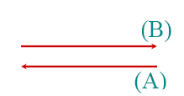
红黑树的旋转操作
右旋
左旋
旋转维持了键在前序遍历时的顺序:
旋转可以在 O(1) 时间内完成

Slide 22
红黑树的插入操作
思路: 将 x 插入树。 x的颜色为红色。仅违反红黑树的第3条性质。将违例变色后沿着树向上移动，直到通过变色和旋转使红黑树特性重新满足。
例子：
例子：

Slide 23
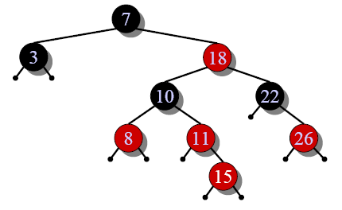
红黑树的插入操作
思路: 将 x 插入树。 x的颜色为红色。仅违反红黑树的第3条性质。将违例变色后沿着树向上移动，直到通过变色和旋转使红黑树特性重新满足。
例子：
例子：
例子：
‧插入 x =15.
‧插入 x =15.
‧重新着色, 将违例向上移动

Slide 24
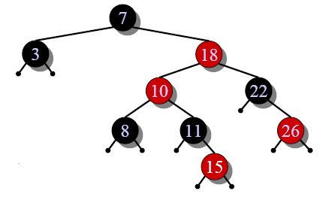
红黑树的插入操作
思路: 将 x 插入树。 x的颜色为红色。仅违反红黑树的第3条性质。将违例变色后沿着树向上移动，直到通过变色和旋转使红黑树特性重新满足。
例子：
例子：
‧插入 x =15.
‧插入 x =15.
‧重新着色, 将违例向上移动
‧RIGHT-ROTATE(18).

Slide 25
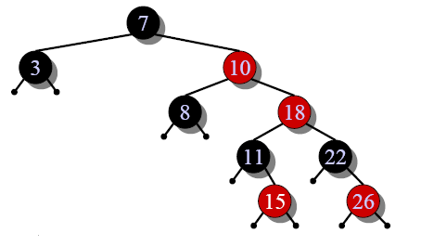
红黑树的插入操作
思路: 将 x 插入树。 x的颜色为红色。仅违反红黑树的第3条性质。将违例变色后沿着树向上移动，直到通过变色和旋转使红黑树特性重新满足。
例子：
‧插入 x =15.
‧重新着色, 将违例向上移动
‧RIGHT-ROTATE(18).
‧ LEFT-ROTATE(7) 并且重新着色.

Slide 26
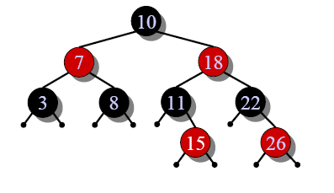
红黑树的插入操作
思路: 将 x 插入树。 x的颜色为红色。仅违反红黑树的第3条性质。将违例变色后沿着树向上移动，直到通过变色和旋转使红黑树特性重新满足。
例子：
‧插入 x =15.
‧重新着色, 将违例向上移动
‧RIGHT-ROTATE(18).
‧ LEFT-ROTATE(7) 并且重新着色.

Slide 27
红黑树的插入操作
RB-INSERT (T, x)
TREE-INSERT (T, x)
color[x] ← RED ⊳ only RB property 3 can be violated
while x ≠ root[T] and color[p[x]] = RED
do if p[x] = left[p[p[x]]
then y ← right[p[p[x]] ⊳ y = aunt/uncle of x
if color[y] = RED
then <Case 1>
else if x = right[p[x]]
then <Case 2> ⊳ Case 2 falls into Case 3
<Case 3>
else <“then” clause with “left” and “right” swapped>
color[root[T]] ← BLACK

Slide 28
红黑树的插入操作
令 表示根为黑色的子树。
所有 的黑高度相同。

Slide 29
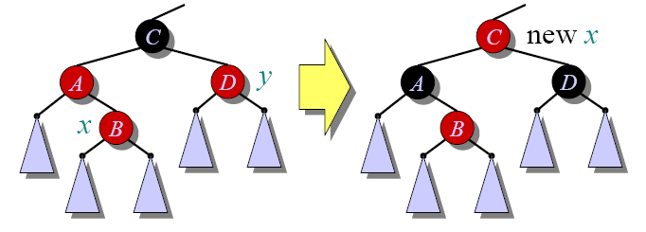
红黑树的插入操作
情况 1
重新着色
(或者,
交换A 的孩子)
将 C的黑色推到
A 和 D, 递归进行,
因为 C的父亲可
能是红色的。

Slide 30
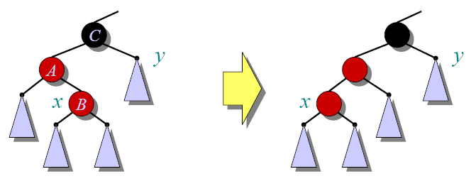
红黑树的插入操作
情况 2
LEFT-ROTATE (A)
变到情况 3.

Slide 31
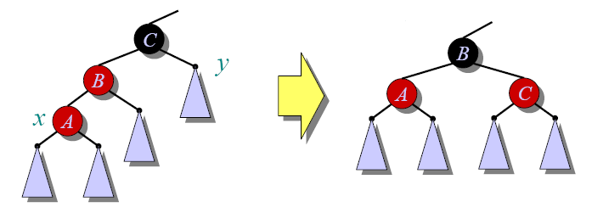
红黑树的插入操作
情况 3
RIGHT-ROTATE (C)
完成! 不可能还有红黑性质 3被破坏了。

Slide 32
红黑树的插入操作
分析
‧ 沿着树向上情况 1, 仅仅需要对节点重新着色。
‧ 如果情况 2 或者情况 3 发生, 进行 1 或者 2
个旋转, 然后结束。
运行时间: O(lg n) 和 O(1) 的旋转.
RB-DELETE — 相同的渐进运行时间和旋转次数 (参看教材)。

Slide 33
作业：删除节点7
7
2
11
1
5
8
14
4
15

Slide 34
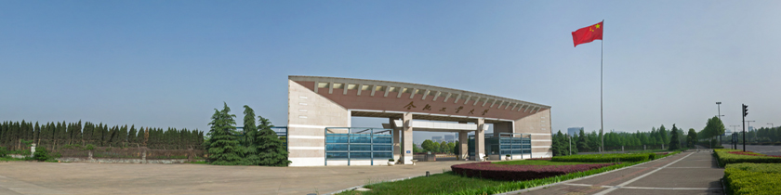

Q/A？

